Slide 1
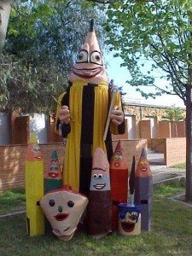

REUNIÓ D’AULA DE 4t
CURS 2021-22

Slide 2
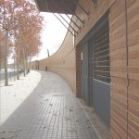
EQUIP DIRECTIU:
DIRECTOR: Sergi Luque
CAP D’ESTUDIS: Jordana García
SECRETÀRIA: Carme Jarque

Slide 3
MESURES COVID-19
Ús de mascareta
  Obligatòria a tots els espais escolars.
  Cal que la mascareta porti el nom del nen o la nena.
Requisits d’accés al centre educatiu
  Signar la declaració de responsabilitat on ens comprometem a:
      No presentar cap símptoma COVID (malestar general, mal de cap, tos, febre, mal de coll, diarrea i vòmits)
      No haver estat en contacte amb cap cas positiu de COVID en els últims 14 dies.
Control de símptomes
  Control de temperatura en cas de malestar.
  Espais COVID d’aïllament.

Slide 4
MESURES COVID-19
Prevenció d’higiene i salut
Distanciament físic
  Entrades i sortides controlades.
  Control de flux de circulació de persones.
  Zona de pati exclusiva per cada grup classe.
  Grups estables.
  Ús obligatori d’una ampolla d’aigua individual amb nom.
Higiene de mans i ventilació
  Mínim 5 cops durant la jornada escolar.
  Ventilació constant de les aules.

Slide 5
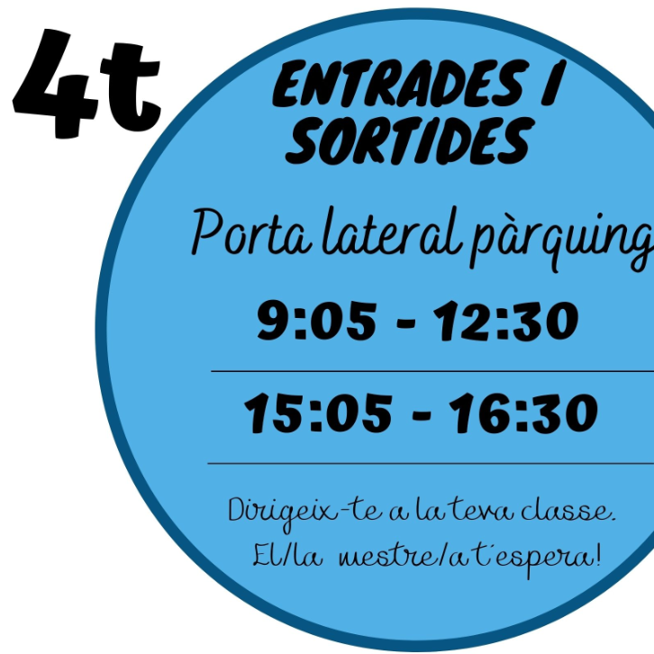
Entrades, sortides i recorregut
Recorregut:
Porta lateral
Til·lers
Entrada costat biblioteca
Passadís blau
Aula

Slide 6
EQUIP DE MESTRES DE 4t
TUTORA 4t A : Elia García
TUTORA 4t B: Laura Castarnado
ANGLÈS: Sonia Rodríguez
Ed. FÍSICA: Jordi Fernández
MÚSICA: Màxim Escribà
Equip d’atenció a la diversitat: Carme Arias i Jennifer Díaz
Coordinadora: Laura Castarnado

Slide 7
COM ENS COMUNIQUEM
ENTREVISTES I INFORMES
3 informes, un per trimestre.
2 entrevistes al llarg del curs. Les pot sol·licitar la mestra o les famílies, via agenda. També es pot demanar hora amb els/les especialistes.
Les entrevistes de les tutores són:
            4t A: Dilluns 9:30h - 10:30h
            4t B: Dijous 11:30h - 12:30h

Slide 8
ALTRES VIES DE COMUNICACIÓ
Circulars de l’escola
Comunicats TPV
Cartellera de l’entrada
Nodes de l’escola https://agora.xtec.cat/esc-camidelcros/
Xarxes socials:
Facebook: escola camí del cros
Twitter: @CamidelCros
Instagram: @camidelcros

Slide 9

HORARIS
Les franges horàries seran:
- Sessió 1 de 9:00h a 10:30h
- Pati de 10:30h a 11:00h
- Sessió 2 d’11:00h a 12:30h
- Sessió 3 de 15:00h a 16:30h.
Plantilla amb horari a l’agenda i per casa. S’ ha de mirar el que toca fer cada dia i portar el que calgui.

Slide 10
ASSISTÈNCIA
L ‘assistència és obligatòria, en cas d’absència cal portar justificant o justificar-ho a l’agenda per escrit.
Cal arribar puntualment a l’escola. Es portarà un registre d’absències i retards.

Slide 11

ÚS DE L’AGENDA
És el vehicle de comunicació entre l’escola i la família.
Apuntem les feines, controls i els materials a dur.
Hi posem les hores d’entrevista i comunicacions importants.
Les faltes d’assistència i retard es justifiquen per escrit a l’agenda.
S’ha de revisar cada dia i cal signar les notificacions, si n’hi ha...

Slide 12
MATERIAL
Els llibres són socialitzats i el material, comunitari (colors, estoigs, regle, etc). S’ha de respectar. Signar acord.
Cal haver pagat la quota de material comú. També la dels LLIBRES SOCIALITZATS.
En cas d’haver fet un mal ús, la família es farà càrrec de la despesa del material.

Slide 13
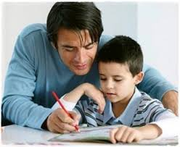
DEURES I CONTROLS
Els llibres i llibretes van a casa si tenen deures, només cal portar els que toquin aquell dia.
Classroom.
S’ha de llegir cada dia i anar estudiant els temes que es van treballant, no deixar-ho per l’últim dia.
Si no tenen deures, cal repassar el que s’ha treballat a classe, les taules, llegir, estudiar...
Les notes dels controls són orientatives, ja que la qualificació final no només depèn d’una nota sinó també del treball diari, de l’esforç, de l’actitud...

Slide 14
ÀLBUM I LLIBRETES
UN ÀLBUM A FINAL DE CURS.
LLIBRETES: català, castellà, mates i medi. Normes d’ús.

Slide 15
ANIVERSARIS,
APARELLS ELECTRÒNICS, JOGUINES, DINERS
A l’escola NO es pot portar cap tipus d’aparells electrònics, diners, joguines, cromos, vambes de rodes, vambes amb llums...
Si es troba cap d’aquests objectes es portarà a direcció i l’hauran de venir a recollir les famílies.
Aniversaris: per la situació excepcional de la COVID-19 NO es pot portar menjar fet a casa.
No es poden donar les targetes d’invitació dins de l’escola.

Slide 16

HÀBITS
HIGIENE I SALUT:
- Cal venir net a l’escola.
No venir a escola quan tingui: febre, diarrea, erupcions contagioses, polls i llémenes.
Administració de medicaments amb recepta mèdica i autorització signada. Autorització per administració de paracetamol a l’escola signada.
La cobertura mèdica dels alumnes és la mateixa que les famílies.
Portar dues caixes de mocadors de paper i dos rotlles de paper de cuina.
Esmorzars:
Dilluns i dimecres, entrepà en una carmanyola.
Dimarts i dijous,fruita.
            Divendres, lliure.

Slide 17
HÀBITS
NORMES:
-És important el seu compliment per tal d’aprendre a viure en societat. Estan escrites a l’agenda.
AUTONOMIA:
Preparar-se ells mateixos la motxilla.
Revisar diàriament l’agenda per fer les feines.

Slide 18
BIBLIOTECA
Hi haurà una biblioteca en préstec d’aula.
Durant aquest curs s’activarà el servei de biblioteca escolar.
S’han d’acostumar a utilitzar les biblioteques que tenen al seu abast (Pompeu Fabra, Antoni Comas...).

Slide 19
ÀMBITS
Recordem que els llibres són una eina d’ajuda, una eina més de treball. No l’única.
MATEMÀTIQUES I LLENGÜES:
A les àrees de matemàtiques, català i anglès es farà 1 sessió setmanal de GRUPS INTERACTIUS.
Tant a català com a castellà es treballa a partir de tipologies textuals.

Slide 20
ÀMBITS
MEDI NATURAL I SOCIAL:
Medi natural: projecte Ciències 6.12.
Medi social: temes de proximitat.

Slide 21
ÀMBITS
TALLERS: es fan en 3 tallers rotatoris: informàtica, taller artístic i lineal.
EDUCACIÓ EN VALORS/ CULTURA RELIGIOSA: àmbit avaluable.
Acció tutorial (individual i col·lectiva ).
EDUCACIÓ FÍSICA:
Equipament adient per fer l’àrea i si no ho porten no podran fer la sessió.
Roba de recanvi i tovallola.
Problemes físics puntuals, nota a l’agenda.
Problemes físics greus, cal certificat mèdic.

Slide 22
ÀMBITS
PROJECTES: treballarem dins l’horari una sessió a la setmana, partint dels interessos de l’alumnat, tema de l’any, relació amb els temes de medi...
TEMA DE L’ANY (a concretar)
PROJECTE NOM DE LA CLASSE (a concretar amb l’alumnat)

Slide 23
COMUNITAT D’APRENENTATGE (Actuacions educatives d’èxit)
GRUPS INTERACTIUS: quatre grups i quatre activitats diferents amb un mínim de dos mestres a l’aula.
TERTÚLIES LITERÀRIES DIALÒGIQUES: Lectura de clàssics universals.
  “ Oliver Twist”
  “La Ilíada”
VOLUNTARIAT: borsa de voluntaris per grups interactius i sortides.

Slide 24
COMISSIONS ESCOLA
Tornarem a activar les comissions aquest any.
Comunitat educativa
Infraestructures
Aprenentatges
Convivència
Comissió gestora

Slide 25
SORTIDES
EL PAGAMENT ES FARÀ A TRAVÉS DE L’APLICACIÓ DEL TPV. ES FARÀ SORTIDA PER SORTIDA. EL TPV S’OBRIRÀ 15 DIES ABANS I ES TANCARÀ 2 DIES ABANS DE CADA SORTIDA. UN COP TANCAT NO S’ADMETRÀ CAP PAGAMENT.
ÉS IMPORTANT QUE TINGUEU ACTIVADA LA SIGNATURA ELECTRÒNICA .
FORMACIÓ: OCTUBRE

Slide 26
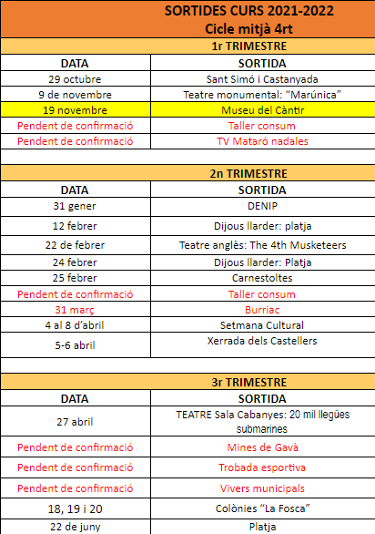

Slide 27
ALTRES
La roba, les motxilles i les carmanyoles han d’anar marcades amb el nom i curs.
Els abrics, jaquetes, jerseis i bates, marcats i amb betes per poder-los penjar.

Slide 28
AMPA
Telèfon de l ’ AMPA
616882779
És important que el tingueu gravat a la vostra agenda per tal de poder rebre informació.

Slide 29
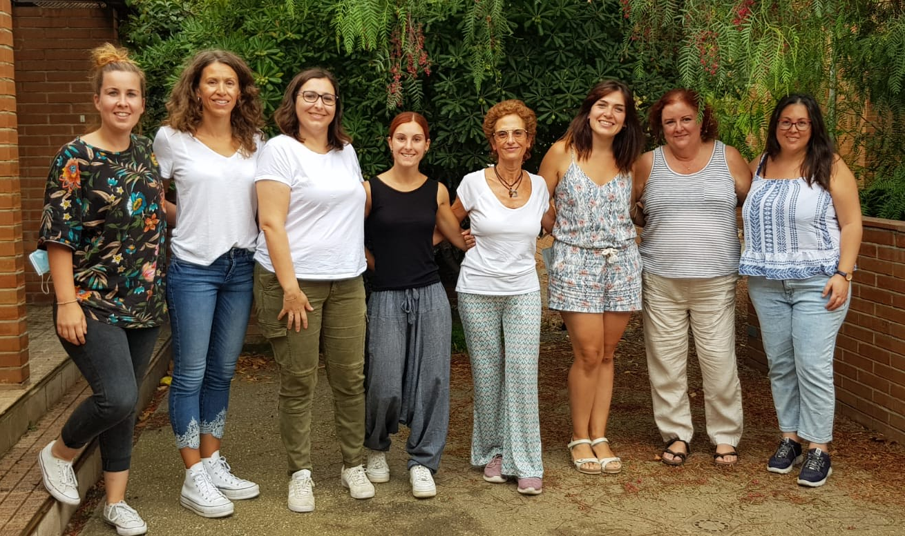
PRECS I PREGUNTES
GRÀCIES PER LA VOSTRA ATENCIÓ
BENVINGUTS I BON CURS 2021-2022

